Slide 1
Ландшафтный парк «Милютинский»
Индивидуальный предприниматель
Колесова Марика Эдгаровна
Череповец Вологодская область
25 декабря 2013
Notes:
1

Slide 2
Краткое описание проекта «Ландшафтный
парк «Милютинский»
Видение – ландшафтный парк сотрудничает с детскими домами: проводим обучающие семинары, дети проходят практику в «Зеленой школе», выращивая для себя овощи и ягоды. На лето трудоустроены подростки с 14 лет и мамы с маленькими детьми, попавшие в трудные жизненные ситуации.
Миссия – содействие трудоустройству определенных категорий граждан в сфере сельского хозяйства и торговли, через обучение принципам и навыкам природного земледелия.
Цели -
Обучить детей-сирот навыкам выращивания огородных культур методом проведения обучающих семинаров и практическим урокам в «Зеленой школе»
Трудоустроить на летний период несовершеннолетних детей-сирот (с 14лет).
Трудоустроить на летний период мам с маленькими детьми, попавшие в трудные жизненные ситуации:
Социальный момент: профилактика социального сиротства – трудоустройство потенциальных «отказниц»
Психологический момент: трудотерапия мам с маленькими детьми, эмоциональная разрядка, развитие новых навыков, новые знакомства - поддержка и общение с женщинами, оказавшимся в подобной ситуации
Notes:
2
Индикаторы по целям:
За 2013г по России 6 тысяч мам отказались от детей, т.к. попали в тяжелую жизненную ситуацию – главная причина (на втором месте) - отсутствие работы, возможности трудоустроится.
В Череповце за 9 месяцев 2013 было 18 потенциальных «отказниц» - оставили беременность – 8 мам (в связи с найденным решением по выходу из трудных жизненных ситуаций)
Наличие базы в развитии этого бизнеса (активно развивающемуся центру природного земледелия «Сияние» – 7 лет: магазин, газеты, семинары) ; количество реальных форм работы; количество социализированных детей.
Решение в регионе социальных проблем, касающихся семьи и детей: профилактика социального сиротства и безнадзорности, правонарушений и кризиса семьи, трудоустройство детей-сирот и матерей (с маленькими детьми) с гибким графиком работы.

Slide 3
Описание бизнеса и анализ рынка
Реализация – обучающие и практические занятия с детьми-сиротами в «Зеленой школе», предоставление сезонной работы несовершеннолетним выпускникам детских домов и матерям с маленькими детьми, попавшим в трудные жизненные ситуации.
Товар – услуги специалистов центра «Сияние» по освоению навыков природного земледелия у детей-сирот (работа с детьми от 7 лет до 14 лет); психологическая и финансовая поддержка потенциальных «отказниц» и матерей, попавших в трудные жизненные ситуации.
Преимущества продукта – уникальная возможность у мам с маленькими детьми работать в удобное для нее время (например, по 3 часа-между кормлением)
Потребитель продукта – дети-сироты, женщины, потенциальные «отказницы» и матери с маленькими детьми без средств к существованию.
Емкость рынка: на период с апреля по октябрь – трудоустроить 5 детей-сирот и 10 матерей с маленькими детьми
Факторы, влияющие на развитие бизнеса:
Социальный
Notes:
3
Возможные конкуренты:
Нет
Факторы:
социальный фактор:
• квалифицированные специалисты центра природного земледелия «Сияние», успешный опыт работы, гарантия результата.
•Развитие культуры социального предпринимательства.
•Получение новых навыков трудоустраиваемых.

Slide 4
План маркетинга
Сегментация:
1. дети-сироты, не имеющие опыта по выращиванию овощей и ягод, по ведению домашнего хозяйства
2. несовершеннолетние дети-сироты (с 14лет), желающие подработать в летний период
3. женщины, потенциальные «отказницы» в трудных жизненных обстоятельствах.
4. матери с маленькими детьми – не имеющие средств к существованию
5. матери-одиночки, не имеющие возможность надолго оставить детей (работа по укороченному дню, по свободному графику).
Фокусировка – обучение, трудоустройство.
Стратегическое позиционирование:
Уникальная возможность трудоустроиться по свободному гибкому графику социально-незащищенным матерям и детям-сиротам
Notes:
4
Предложения ценности:
Адаптация детей-сирот к социальным условиям – вести сельское хозяйство, выращивая для себя овощи и ягоды
Обеспечение сезонной работой выпускников детских домов с возможностью постоянного трудоустройства
Обеспечение сезонной работой по гибкому графику матерей, имеющих маленьких детей, женщин, собирающихся отказаться от ребенка в силу сложившихся трудных жизненных обстоятельств
Стратегическое позиционирование: в настоящее время трудно найти работу на 3-4 часа в удобное для тебя время – имеем уникальный шанс предоставить такую работу

Slide 5
Организационный план
Структура:
Частный ландшафтный парк, индивидуальный предприниматель, нанимающий на сезонные работы с апреля по октябрь 5 человек детей-сирот и 10 матерей с маленькими детьми, с возможностью дальнейшего трудоустройства
«Зеленая школа» - индивидуальный предприниматель и его сотрудники, обучающие на семинарах (в зимнее время) и на практике (в летний период) детей-сирот принципам и навыкам природного земледелия, выращивая с детьми овощи и ягоды
Должностные обязанности: обучать (рассказывать, показывать, самому принимать непосредственное участие) принципам и методам природного земледелия детей-сирот; ввести в курс дела сезонных работников
Персонал – руководитель и сотрудники центра природного земледелия «Сияние»
Мотивация – развитие специалистов, премирование.
Notes:
5

Slide 6
План производства
2014-2015 гг. – Череповец, частный ландшафтный парк при центре природного земледелия «Сияние».
Штат – руководитель центра природного земледелия «Сияние» и его сотрудники (3 человека)
Временные (сезонные) работники – 15 человек
Обучающиеся (дети-сироты) в «Зеленой школе» – с 7лет до 14 лет
Схема:
проведение обучающих семинаров в зимний период в детских домах (раз в неделю – 8-10 встреч)
проведение практических занятий на учебном огороде в «Зеленой школе» – раз в неделю с мая по сентябрь
обучение навыкам работы по хозяйству – трудоустраиваемым несовершеннолетним детям-сиротам (перед каждым началом рабочего дня)
обучение, распределение работ для сезонных работников ((перед каждым началом рабочего дня)
интеграция (отслеживание результата).
Сопровождение деятельности: информационная, развитие сотрудников
2016-2017 гг. и последующие года – г.Череповец, частный ландшафтный парк при центре природного земледелия «Сияние» - продолжение деятельности и сотрудничества с детскими домами, сезонное трудоустройство
Notes:
6

Slide 7
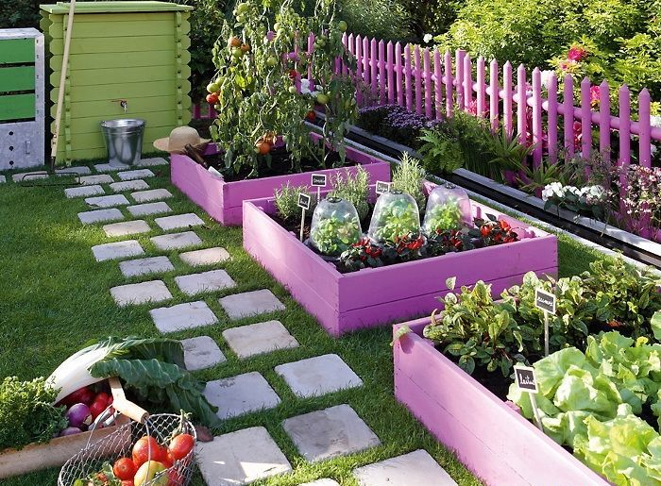
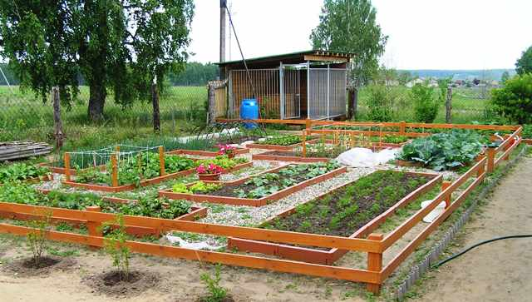
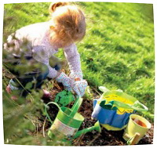
Проект «Зеленая школа»
Ландшафтный парк «Милютинский»
Участок 3-4 сотки
Детские учебный огород. Выращиваем с детьми из детских домов овощи и цветы.
Собираем урожай в пользу
детских домов

Slide 8
План производства
Ресурсы:
Финансовые – собственные средства, кредиты банка.
Человеческие – сотрудники центра природного земледелия «Сияние»
Технологические – техника и оборудование ландшафтного парка.
Репутационные – 7-ми летний имидж центра природного земледелия «Сияние»
Организационные – успешное ведение бизнеса, умение работать в проекте, использовать методы социального проектирования.
Ситуация на рынке ресурсов: разработка уникального подхода в решении социальных проблем; реализация обучающих методов работы с детьми –сиротами на бесплатной основе.
Поставщик клиентов: детские дома, биржа труда.
Отношения с поставщиками:
•Межведомственное сотрудничество.
•Формирование общественного мнения и продвижение услуг через маркетинговые коммуникации.
Notes:
8

Slide 9
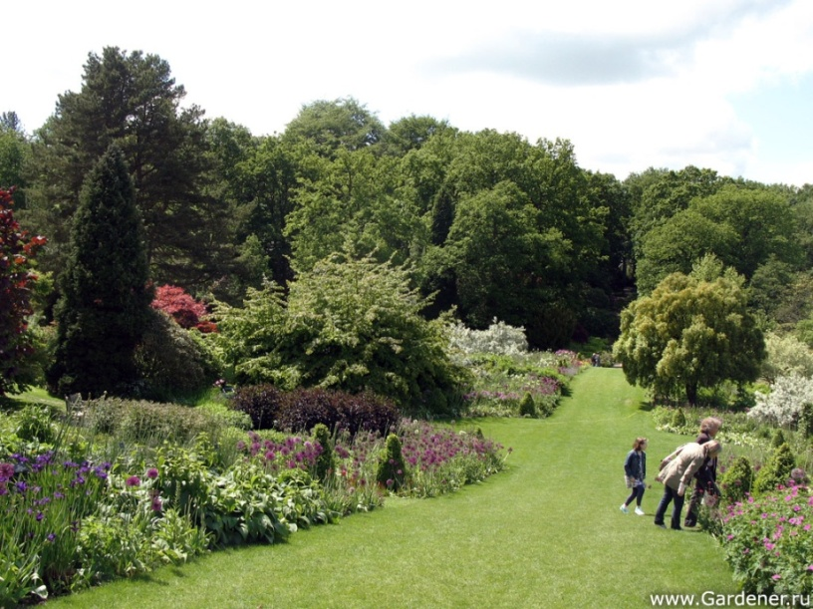
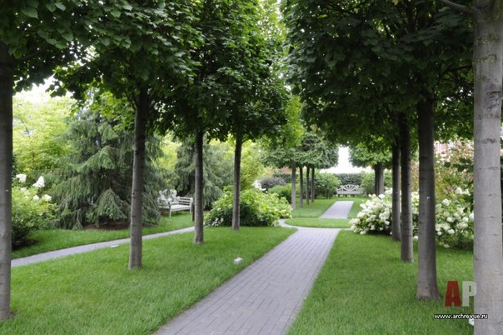
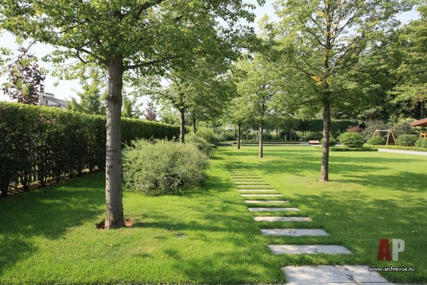
Ландшафтный парк «Милютинский»
Озеленение территории парка
Общая площадь озеленения и благоустройства – не менее 850 кв.м.;
Тематические демонстрационные участки: газоны, цветочные клумбы,
розарии, аллеи коллекционных сортов декоративных кустарников
и деревьев, коллекция водных растений.

Slide 10
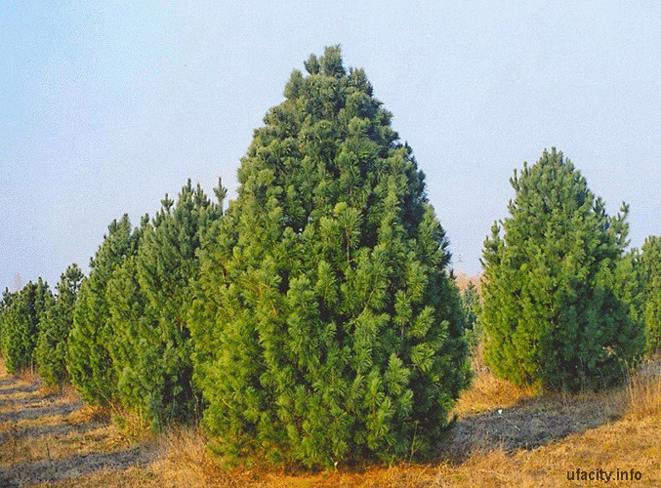
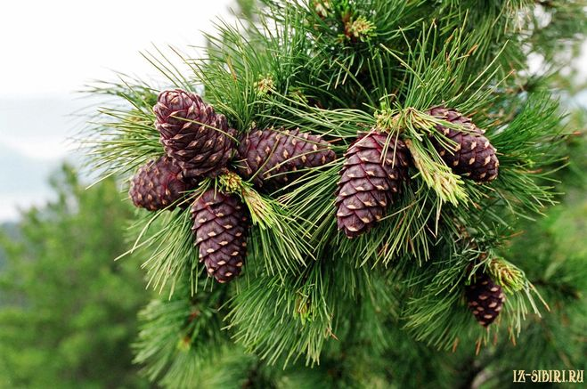
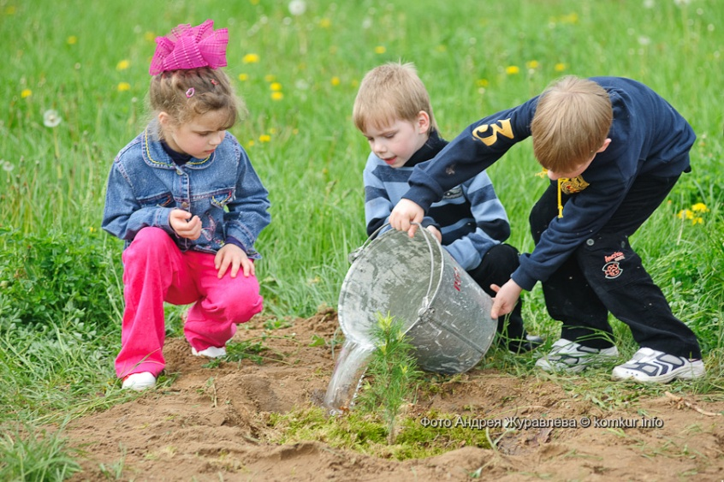
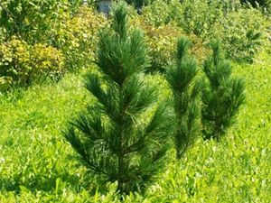
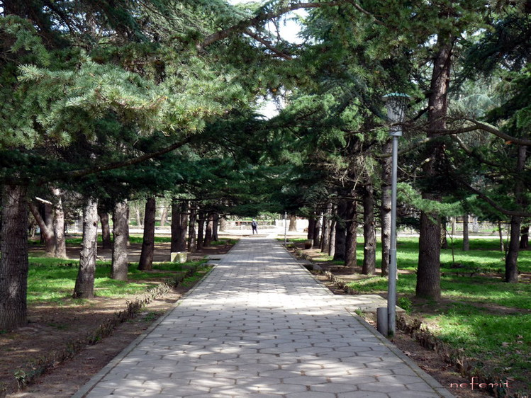
Проект «Аллея желаний»
Ландшафтный парк «Милютинский»
Кедровая аллея на 100 деревьев
Кедр наполняет энергией и успокаивает, дает жизненные силы и исполняет желания – пусть же у каждого ребенка исполнится его заветная мечта – иметь семью
Notes:
Говорят, кедр наполняет энергией и успокаивает, дает жизненные силы и даже исполняет желания. Кедры долго живут — 600—1000 лет! Детей, заложивших эту аллею, вспомнит добрым словом не одно поколение.

Slide 11
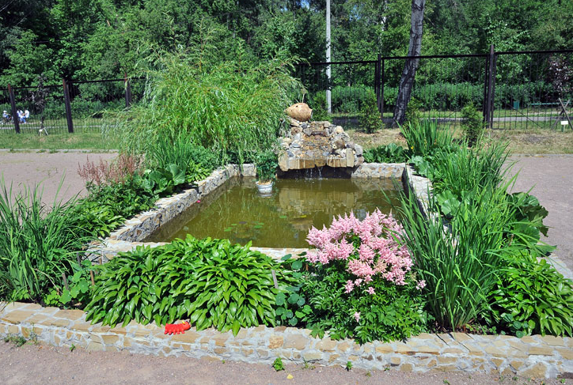
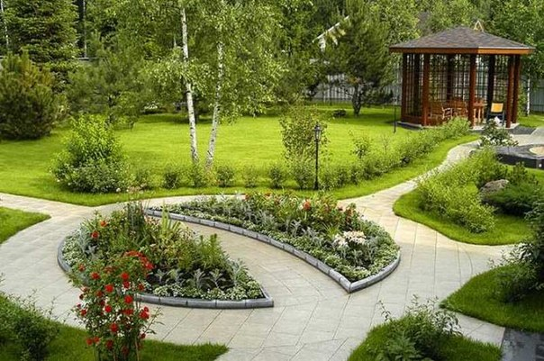
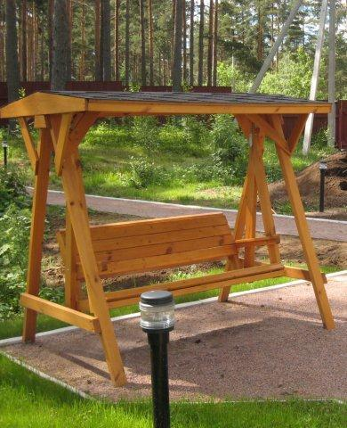
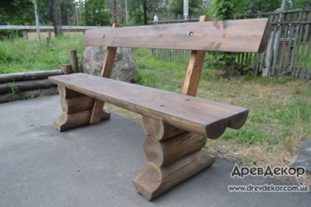
Пруд, беседки, скамейки, фонтаны
Ландшафтный парк «Милютинский»
Дорожки шириной не менее 1,5 м и общей протяженностью не менее 800 м.
Скамейки, оборудованные уличными урнами –10 шт.
Парковые фонари –20 шт.

Slide 12
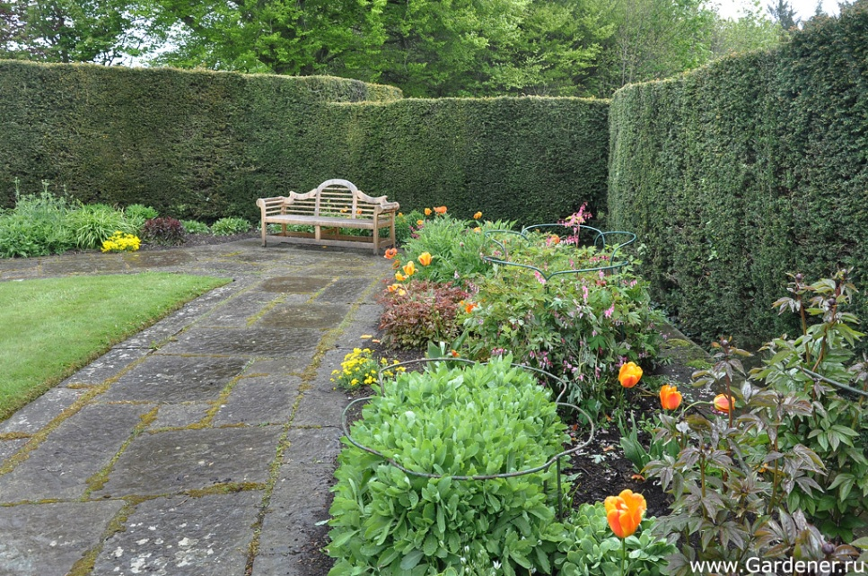
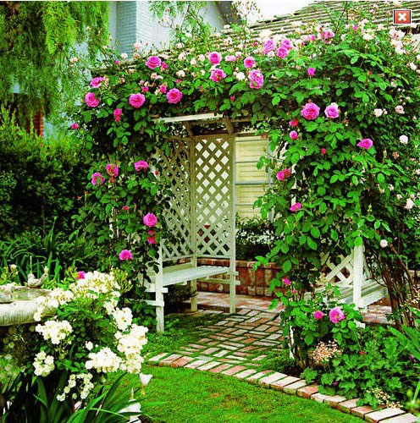
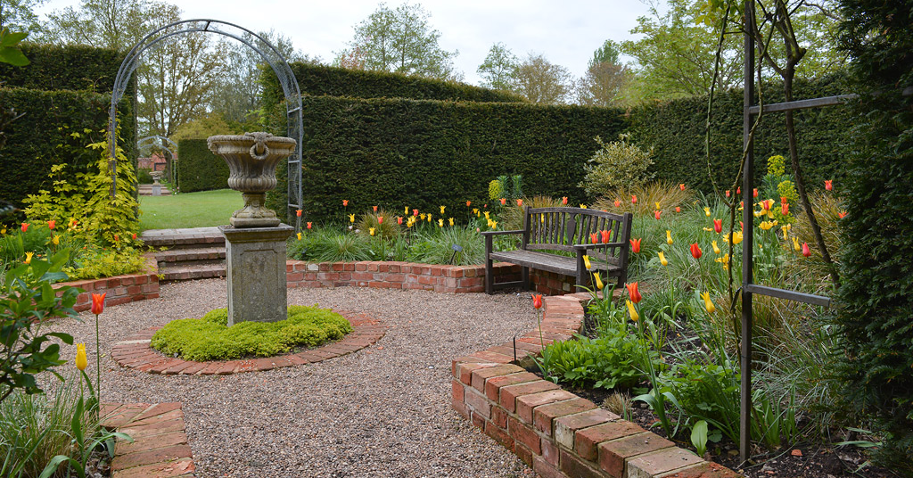
Зоны отдыха, малые архитектурные формы
Ландшафтный парк «Милютинский»
Малые архитектурные формы: скамейки, урны, элементы вертикаль-ного озеленения, парковая скульптура, декоративные светильники, беседки, водопады, фонтаны и т.д.)

Slide 13
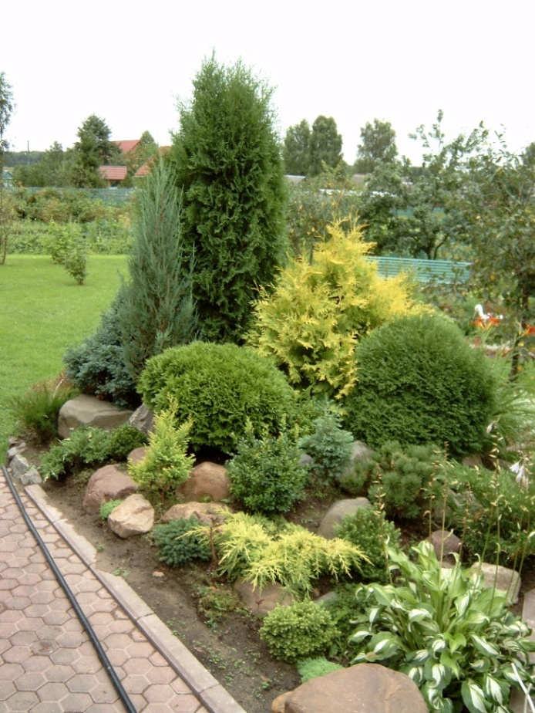
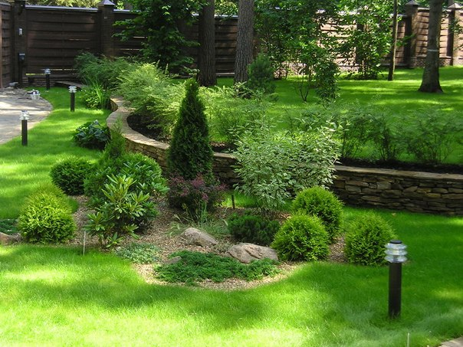
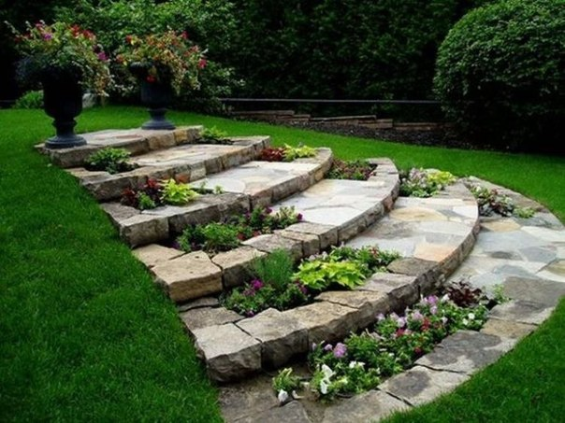
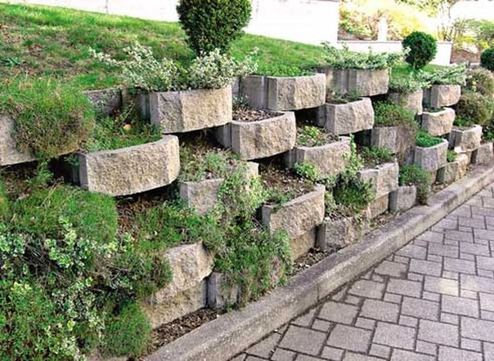
Рокарий, альпийская горка, подпорные стенки
Ландшафтный парк «Милютинский»

